Slide 1
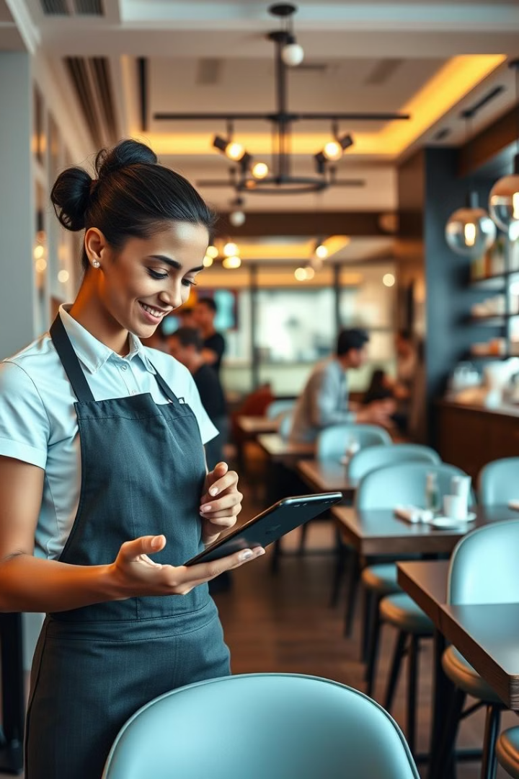
Conclusion
1
Solution complète
Gestion des tables, commandes, réservations et stock.
2
Interface intuitive
Utilisation du modèle MVC pour une meilleure organisation du code.
3
Fiabilité assurée
Tests unitaires et simulation pour garantir le bon fonctionnement du système.

Slide 2
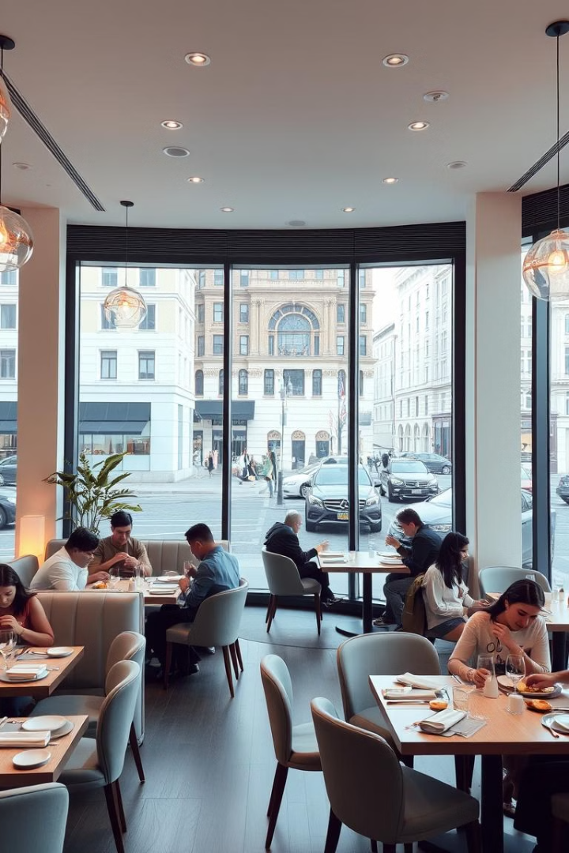
Gestion de la Salle de Restauration - Projet de Programmation
Ce projet présente une application de gestion de salle de restauration développée en utilisant le modèle MVC (Modèle-Vue-Contrôleur). Cette application est conçue pour simplifier et automatiser les opérations d'un restaurant, offrant aux employés une interface intuitive et pratique.

Slide 3
Objectifs du Projet
Gestion des Tables
Gestion des Commandes
L'application gère l'affectation des clients aux tables et suit leur statut (libre, occupée, réservée). Les employés peuvent consulter des informations détaillées sur chaque table, comme sa capacité.
Enregistrement et suivi des commandes des clients, préparation des plats, et mise à jour des stocks en temps réel. L'application gère également le paiement des clients.

Slide 4



Architecture du Système
1
Modèle
2
Vue
3
Contrôleur
L'application s'appuie sur le modèle MVC. Le modèle gère les données du restaurant, la vue est l'interface utilisateur, et le contrôleur agit comme un intermédiaire entre les deux.

Slide 5
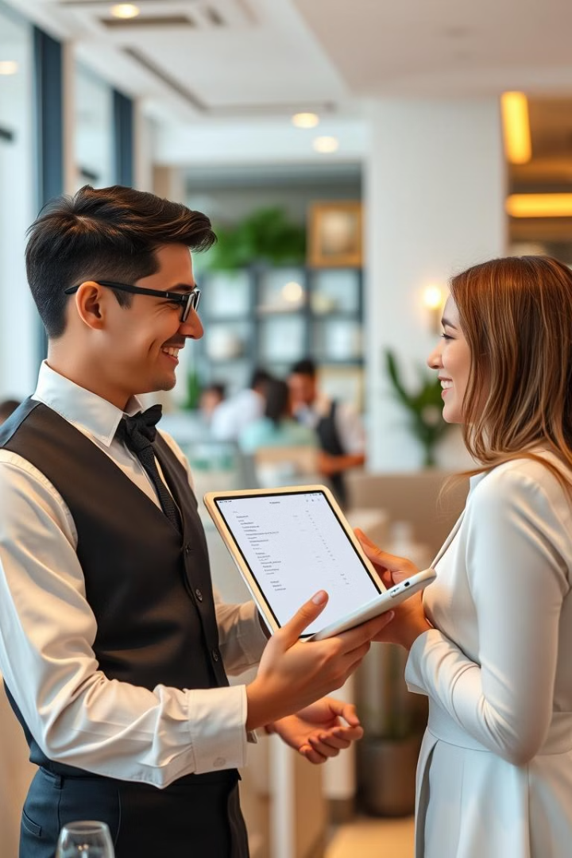
Fonctionnalités Principales
Gestion des Clients
Gestion des Réservations
Création de profils clients, stockage d'informations et de commandes.
Réservation de tables en ligne, gestion des disponibilités et des conflits.
Gestion du Stock
Suivi des ingrédients, mise à jour automatique des quantités après chaque commande.

Slide 6
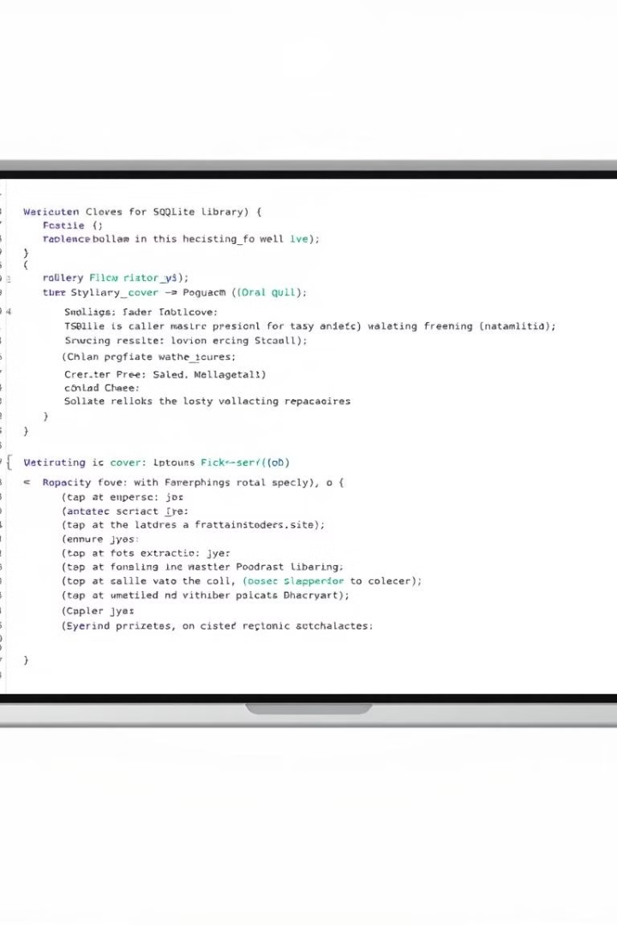


Technologies Utilisées
Qt Framework
SQLite
Développement de l'interface graphique, gestion des événements.
Stockage des données sur les clients, commandes, réservations et ingrédients.

Slide 7
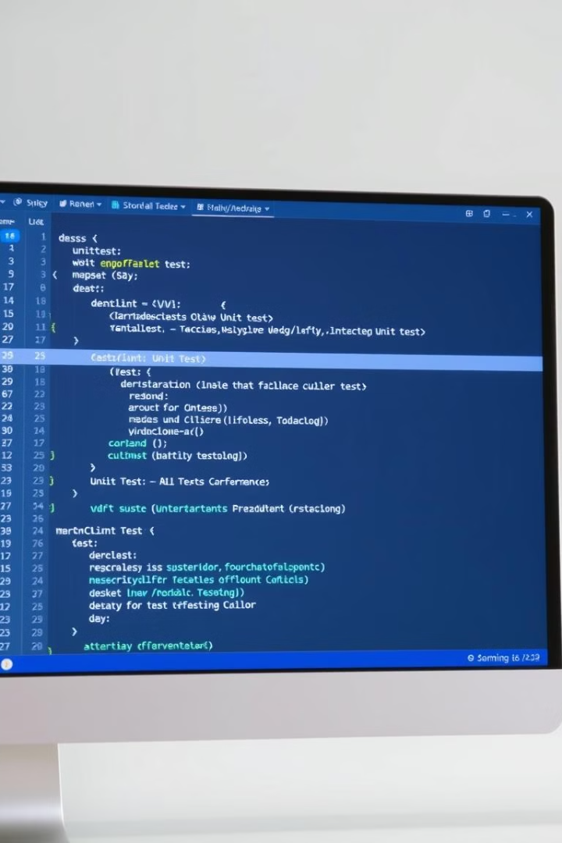
Développement et Tests
1
Tests Unitaires
Validation de la fonctionnalité des différentes classes, pour garantir la stabilité et la fiabilité du code.
2
Simulation
Test des interactions entre les clients, les tables et les commandes dans un environnement contrôlé, pour garantir la fluidité des fonctionnalités.

Slide 8
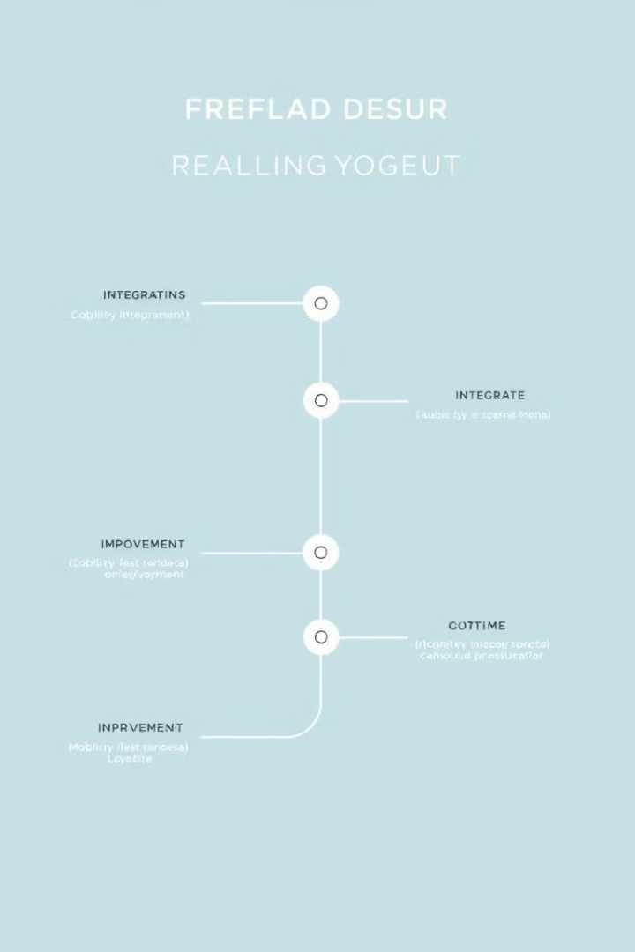



Prochaines Étapes
Intégration
Intégration de l'application dans le système de point de vente (POS) du restaurant.
Améliorations
Ajout de fonctionnalités supplémentaires, comme la gestion des employés et la création de rapports.
Développement Mobile
Développement d'une version mobile de l'application pour les serveurs.

